Slide 1
Wykonywanie kar

Slide 2
Kary w prawie karnym
Karami są:
1) grzywna;
2) ograniczenie wolności;
3) pozbawienie wolności;
4) 25 lat pozbawienia wolności;
5) dożywotnie pozbawienie wolności.

Slide 3
Pytania do kazusu
Ile wynosi łączna kwota grzywny orzeczona wobec Dawida Witczaka?
Czy orzeczona kara grzywny jest karą samoistną czy kumulatywną?
Co może zrobić Dawid Witczak jeśli on i jego rodzina mają bardzo trudną sytuację finansową z uwagi na nagłą chorobę jego żony?
Opisz co dzieje się po uprawomocnieniu wyroku orzekającego grzywnę wobec Dawida Witczaka?
Opisz co może w pierwszej kolejności zrobić sąd jeśli egzekucja grzywny od Dawida Witczaka okaże się bezskuteczna?
Co zrobi Sąd gdy Dawid Witczak nie będzie chciał uiścić grzywny i wykonywać pracy społecznie użytecznej?
Co powinien zrobić Dawid Witczak, żeby ukończyć wykonywanie zastępczej kary pozbawienia wolności szybciej?
Czy istnieje możliwość umorzenia kary grzywny orzeczonej wobec Dawida Witczaka?

Slide 4
Wykonywanie kary grzywny

Slide 5
Orzekanie grzywny
Grzywna jest karą majątkową, która polega na obowiązku uiszczenia określonej przez sąd kwoty pieniężnej na rzecz Skarbu Państwa
Kodeks karny wykonawczy reguluje wykonanie grzywny orzeczonej za:
Przestępstwa
Wykroczenia
Przestępstwa i wykroczenia skarbowe

Slide 6
Systemy orzekania grzywny
System stawek dziennych
System kwotowy
Sąd określa liczbę stawek dziennych
Od 10 do 540 stawek
Wysokość jednej stawki – od 10 do 2000 zł
Liczba stawek x wysokość jednej stawki
Określenie grzywny w konkretnej kwocie
Grzywna za wykroczenia- od 20 do 5.000 zł

Slide 7
Rodzaje grzywny
Grzywna samoistna
Grzywna kumulatywna
Jako jedyna wymierzona kara za przypisany sprawcy czyn
Wymierzana obok innej kary

Slide 8
Grzywna
Art. 44. [Egzekucja grzywny]
§ 1. Skazanego na grzywnę sąd wzywa do jej uiszczenia w terminie 30 dni.
§ 2. W razie bezskutecznego upływu wyznaczonego terminu grzywnę ściąga się w drodze egzekucji.
Art. 45. [Zamiana grzywny na pracę społecznie użyteczną]
§ 1. Jeżeli egzekucja grzywny nieprzekraczającej 120 stawek dziennych okaże się bezskuteczna lub z okoliczności sprawy wynika, że byłaby ona bezskuteczna, sąd może zamienić grzywnę na pracę społecznie użyteczną, przyjmując, że dziesięć stawek dziennych jest równoważnych miesiącowi pracy społecznie użytecznej, z zaokrągleniem, w górę, do pełnego miesiąca. Pracę społecznie użyteczną określa się w miesiącach oraz ustala wymiar godzin pracy od 20 do 40 godzin w stosunku miesięcznym, kierując się wskazaniami zawartymi w art. 53 Kodeksu karnego.

Slide 9
Art. 46. [Zastępcza kara pozbawienia wolności. Zasady wymiaru]
§ 1. Jeżeli egzekucja grzywny okazała się bezskuteczna lub z okoliczności sprawy wynika, że byłaby ona bezskuteczna, sąd zarządza wykonanie zastępczej kary pozbawienia wolności, gdy:
1)skazany oświadczy, że nie wyraża zgody na podjęcie pracy społecznie użytecznej zamienionej na podstawie art. 45 albo uchyla się od jej wykonania, lub
2)zamiana grzywny na pracę społecznie użyteczną jest niemożliwa lub niecelowa.

Slide 10
Art. 46. [Zastępcza kara pozbawienia wolności. Zasady wymiaru]
§ 2. Zarządzając wykonanie zastępczej kary pozbawienia wolności, przyjmuje się, że jeden dzień pozbawienia wolności jest równoważny dwóm stawkom dziennym grzywny; kara zastępcza nie może przekroczyć 12 miesięcy pozbawienia wolności, jak również górnej granicy kary pozbawienia wolności za dane przestępstwo, a jeżeli ustawa nie przewiduje za dane przestępstwo kary pozbawienia wolności, górna granica zastępczej kary pozbawienia wolności nie może przekroczyć 6 miesięcy.

Slide 11
Art. 49. [Rozłożenie grzywny na raty]
§ 1. Jeżeli natychmiastowe wykonanie grzywny pociągnęłoby dla skazanego lub jego rodziny zbyt ciężkie skutki sąd może rozłożyć grzywnę na raty na czas nieprzekraczający 1 roku, licząc od dnia wydania pierwszego postanowienia w tym zakresie.
§ 2. W wypadkach zasługujących na szczególne uwzględnienie, a zwłaszcza wówczas, gdy wysokość grzywny jest znaczna, można rozłożyć grzywnę na raty na okres do 3 lat.
§ 3. Na postanowienie w przedmiocie rozłożenia grzywny na raty przysługuje zażalenie.

Slide 12
Wykonywanie kary ograniczenia wolności

Slide 13
Kara ograniczenia wolności
Kara nieizolacyjna przewidziana za:
Przestępstwa
Przestępstwa skarbowe
Wykroczenia
Wynosi od 1 do 12 miesięcy
Wyjątkowo do 2 lat

Slide 14
Treść kary ograniczenia wolności
Obowiązek wykonywanie nieodpłatnej, kontrolowanej pracy na cele społeczne
lub
Potrącenie części wynagrodzenia od 10 do 25 % na wskazany cel społeczny
+ zakaz zmiany miejsca stałego pobytu bez zgody sądu
+ obowiązek udzielania wyjaśnień na temat przebiegu wykonywania kary

Slide 15
Ograniczenie wolności jako kara
Bezwzględna
Z warunkowym zawieszeniem jej wykonania

Slide 16
Cel kary ograniczenia wolności
Art. 53. [Cele kary ograniczenia wolności]
§ 1. Wykonanie kary ograniczenia wolności ma na celu wzbudzenie w skazanym woli kształtowania jego społecznie pożądanych postaw, w szczególności poczucia odpowiedzialności oraz potrzeby przestrzegania porządku prawnego.
§ 2. Skazany ma obowiązek sumiennie wykonywać ciążące na nim obowiązki, a w miejscu pracy lub pobytu przestrzegać ustalonych zasad zachowania, porządku i dyscypliny.

Slide 17
Organy wykonujące karę ograniczenia wolności
Sąd rejonowy- nadzór nad wykonaniem tej kary oraz orzekanie w sprawach dotyczących wykonania tej kary
Sądowy kurator zawodowy- organizowanie i kontrolowanie wykonywania kary ograniczenia wolności
Miejsce wykonywania kary ograniczenia wolności- miejsce stałego pobytu lub zatrudnienia albo miejsce położenia w niewielkiej odległości od jednego z tych dwóch miejsc

Slide 18
Nieodpłatna praca na cele społeczne wykonywana jest na rzecz
Podmiotów, dla których organ gminy, powiatu lub województwa jest organem założycielskim, samorządowych jednostek organizacyjnych oraz spółek prawa handlowego z wyłącznym udziałem Skarbu Państwa lub gminy, powiatu bądź województwa- są one wyznaczone przez właściwego wójta, burmistrza lub prezydenta miasta i mają obowiązek umożliwienia skazanym wykonywania swojej pracy
Instytucji lub organizacji reprezentujących społeczność lokalną, placówek oświatowo- wychowawczych, młodzieżowych ośrodków wychowawczych, młodzieżowych ośrodków socjoterapii, podmiotów leczniczych, jednostek organizacyjnych pomocy społecznej, fundacji, stowarzyszeń i innych instytucji lub org. Użyteczności publicznej niosących pomoc charytatywną- za ich zgodą

Slide 19
Kara ograniczenia wolności
Określenie rodzaju, miejsca i terminu rozpoczęcia nieodpłatnej pracy oraz zmiana w tym zakresie należy do sądowego kuratora zawodowego
Obowiązkiem poprzedzającym wydanie decyzji w ww. zakresie jest wysłuchanie skazanego

Slide 20
Wniosek o orzeczenie kary zastępczej
Skazany nie stawi się na wezwanie kuratora i tego nie usprawiedliwi
Brak zgody skazanego na podjęcie pracy w warunkach, gdy został on pouczony o prawach, obowiązkach i konsekwencjach związanych z wykonywaniem nieodpłatnej, kontrolowanej pracy na cele społeczne

Slide 21
Kara zastępcza
Jeżeli skazany uchyla się od odbywania kary ograniczenia wolności, sąd zarządza, a jeżeli uchyla się on od świadczenia pieniężnego lub obowiązków orzeczonych na podstawie art. 34 § 3 Kodeksu karnego, sąd może zarządzić wykonanie zastępczej kary pozbawienia wolności. W razie gdy skazany wykonał część kary ograniczenia wolności, sąd zarządza wykonanie zastępczej kary pozbawienia wolności w wymiarze odpowiadającym karze ograniczenia wolności pozostałej do wykonania, przyjmując, że jeden dzień zastępczej kary pozbawienia wolności jest równoważny dwóm dniom kary ograniczenia wolności.
Jeżeli ustawa nie przewiduje za dane przestępstwo kary pozbawienia wolności, górna granica zastępczej kary pozbawienia wolności nie może przekroczyć 6 miesięcy.

Slide 22
Odroczenie wykonania kary
Art. 62. [Przesłanki odroczenia wykonania kary]
§ 1. Sąd może odroczyć wykonanie kary ograniczenia wolności na czas do 6 miesięcy, jeżeli natychmiastowe wykonanie kary pociągnęłoby dla skazanego lub jego rodziny zbyt ciężkie skutki.
§ 2. Sąd odracza wykonanie kary ograniczenia wolności w razie powołania skazanego do czynnej służby wojskowej, do czasu ukończenia tej służby. Wobec takiego skazanego sąd może zastosować odpowiednio przepisy art. 336 § 3 i 4 Kodeksu karnego.
§ 3. Sąd może odwołać odroczenie wykonania kary ograniczenia wolności w razie ustania przyczyny, dla której zostało udzielone, lub w wypadku, gdy skazany nie korzysta z odroczenia kary zgodnie z celem, w jakim zostało udzielone, albo rażąco narusza porządek prawny.

Slide 23
Przerwa w odbywaniu kary
Art. 63. [Udzielenie przerwy w odbywaniu kary]
§ 1. Jeżeli stan zdrowia skazanego uniemożliwia wykonanie kary ograniczenia wolności, sąd udziela przerwy w odbywaniu kary do czasu ustania przeszkody.
§ 2. Sąd może udzielić przerwy w odbywaniu kary ograniczenia wolności do roku ze względów, o których mowa w art. 62 § 1.

Slide 24
System dozoru elektronicznego

Slide 25
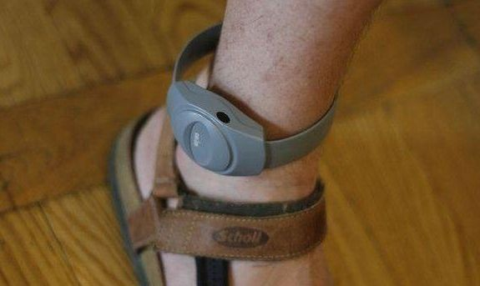
Dozór elektroniczny
kontrola zachowania skazanego przy użyciu środków technicznych
ogół metod postępowania i środków technicznych służących do wykonywania dozoru elektronicznego

Slide 26
Rodzaje dozoru
w systemie dozoru elektronicznego można kontrolować:
1) przebywanie przez skazanego w określonych dniach tygodnia i godzinach we wskazanym przez sąd miejscu (dozór stacjonarny);
2) bieżące miejsce pobytu skazanego, niezależnie od tego, gdzie skazany przebywa (dozór mobilny);
3) zachowywanie przez skazanego określonej minimalnej odległości od osoby wskazanej przez sąd (dozór zbliżeniowy).
Karę pozbawienia wolności w systemie dozoru elektronicznego wykonuje się jako dozór stacjonarny. Środki karne i zabezpieczające w systemie dozoru elektronicznego wykonuje się jako dozór zbliżeniowy lub mobilny.

Slide 27
Środki techniczne
centrala monitorowania;
system teleinformatyczny, za pomocą którego podmiot prowadzący centralę monitorowania, podmiot dozorujący, sądy, sądowi kuratorzy zawodowi i inne uprawnione podmioty przetwarzają informacje związane z organizowaniem i kontrolowaniem wykonywania kar w SDE (system komunikacyjno-monitorujący);
nadajniki;
rejestratory stacjonarne i przenośne

Slide 28
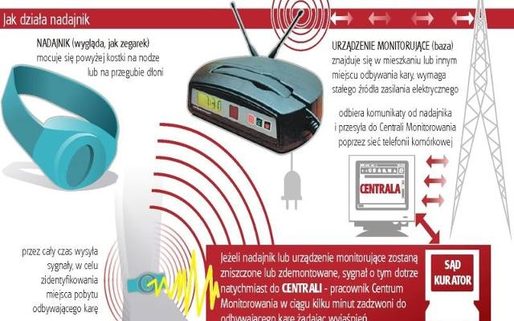

Slide 29
Przesłanki wykonywania kary w SDE
pozwalają na to warunki techniczne obejmujące w szczególności liczbę oraz zasięg dostępnych nadajników i rejestratorów oraz możliwości organizacyjne ich obsługi
jeżeli skazany zamieszkuje wspólnie z inną osobą lub osobami pełnoletnimi, warunkiem rozpoczęcia dozoru stacjonarnego jest uprzednia pisemna zgoda tych osób złożona do sądu, obejmująca także umożliwienie podmiotowi dozorującemu przeprowadzanie czynności kontrolnych

Slide 30
W przypadku dozoru zbliżeniowego lub mobilnego, po uzyskaniu od podmiotu dozorującego informacji, że możliwe jest niezwłoczne rozpoczęcie wykonywania kary, sąd wydaje postanowienie o rozpoczęciu dozoru elektronicznego, w którym:
1)wyznacza termin i określa sposób zgłoszenia przez skazanego gotowości do instalacji środków technicznych;
2)określa, jakie środki techniczne mają zostać zainstalowane.

Slide 31
Zakaz zbliżania się do określonej osoby kontrolowany w SDE
Jeżeli wobec skazanego orzeczono zakaz zbliżania się do określonej osoby kontrolowany w systemie dozoru elektronicznego, sąd poucza tę osobę o prawie do wystąpienia z wnioskiem o wyposażenie jej w rejestrator przenośny albo stacjonarny

Slide 32
Sąd penitencjarny może udzielić skazanemu zezwolenia na odbycie kary pozbawienia wolności w SDE, jeżeli zostały spełnione łącznie następujące warunki:
1) wobec skazanego orzeczono karę pozbawienia wolności nieprzekraczającą jednego roku, a nie zachodzą warunki przewidziane w art. 64 § 2 Kodeksu karnego;
2) jest to wystarczające do osiągnięcia celów kary;
3) skazany posiada określone miejsce stałego pobytu;
4) osoby pełnoletnie zamieszkujące wspólnie ze skazanym wyraziły zgodę, o której mowa w art. 43h § 3;
5) odbywaniu kary pozbawienia wolności w systemie dozoru elektronicznego nie stoją na przeszkodzie warunki techniczne, o których mowa w art. 43h § 1.

Slide 33
Skazany, wobec którego wykonywany jest dozór elektroniczny, ma obowiązek:
1) nieprzerwanie nosić nadajnik;
2) dbać o powierzone mu środki techniczne, w tym zwłaszcza chronić je przed utratą, zniszczeniem, uszkodzeniem lub uczynieniem niezdatnymi do użytku, oraz zapewniać ich stałe zasilanie energią elektryczną;
3) udostępniać podmiotowi dozorującemu powierzone środki techniczne do kontroli, naprawy lub wymiany na każde żądanie tego podmiotu, w tym również umożliwiając pracownikom tego podmiotu wejście do pomieszczeń, w których skazany przebywa, lub na nieruchomość stanowiącą jego własność lub będącą w jego zarządzie;
4) udzielać prezesowi sądu lub upoważnionemu sędziemu, sądowemu kuratorowi zawodowemu, podmiotowi dozorującemu i podmiotowi prowadzącemu centralę monitorowania wyjaśnień dotyczących przebiegu odbywania kary i wykonywania nałożonych obowiązków oraz stawiać się na wezwania sędziego i kuratora.

Slide 34
Skazany, wobec którego wykonywany jest dozór stacjonarny, ma ponadto obowiązek:
1) pozostawać we wskazanym przez sąd miejscu w wyznaczonym czasie;
2) odbierać połączenia przychodzące do rejestratora stacjonarnego;
3) umożliwiać sądowemu kuratorowi zawodowemu wejście do mieszkania lub na nieruchomość, gdzie zainstalowano rejestrator;
4) udzielać osobom upoważnionym, na ich żądanie, wyjaśnień, o których mowa w § 1 pkt 4, również przy użyciu rejestratora stacjonarnego.

Slide 35
Skazany, wobec którego wykonywany jest dozór mobilny lub zbliżeniowy, ma ponadto obowiązek:
1) nieprzerwanie nosić rejestrator przenośny;
2) odbierać połączenia przychodzące do rejestratora przenośnego;
3) udzielać osobom upoważnionym, na ich żądanie, wyjaśnień, również przy użyciu rejestratora przenośnego.

Slide 36
Pozostawanie we wskazanym miejscu w wyznaczonym czasie
Sąd penitencjarny określa przedziały czasu w ciągu doby i w poszczególnych dniach tygodnia, w których skazany ma prawo się oddalić z miejsca stałego pobytu lub innego wskazanego miejsca na okres nieprzekraczający 12 godzin dziennie, w szczególności w celu:
świadczenia pracy;
wykonywania praktyk religijnych lub korzystania z posług religijnych;
sprawowania opieki nad osobą małoletnią, osobą niedołężną lub chorą;
kształcenia i samokształcenia oraz wykonywania twórczości własnej;
korzystania z urządzeń lub zajęć kulturalno-oświatowych i sportowych;

Slide 37
komunikowania się z obrońcą, pełnomocnikiem oraz wybranym przez siebie przedstawicielem, o którym mowa w art. 42;
komunikowania się z podmiotami, o których mowa w art. 38 § 1;
utrzymywania więzi z rodziną lub innymi bliskimi osobami;
korzystania z opieki medycznej lub udziału w terapii;
dokonania niezbędnych zakupów.

Slide 38
Podstawowe założenia kary pozbawienia wolności

Slide 39
Cele wykonywania kary pozbawienia wolności
Wykonywanie kary pozbawienia wolności ma na celu wzbudzenie w skazanym woli współdziałania w kształtowaniu jego społecznie pożądanych postaw, w szczególności poczucia odpowiedzialności oraz potrzeby przestrzegania porządku prawnego i tym samym powstrzymania się od powrotu do przestępstwa
Dla osiągnięcia celu kary pozbawienia wolności prowadzi się zindywidualizowane oddziaływanie na skazanych w ramach określonych w ustawie systemów wykonywania kary, w różnych rodzajach i typach zakładów karnych

Slide 40
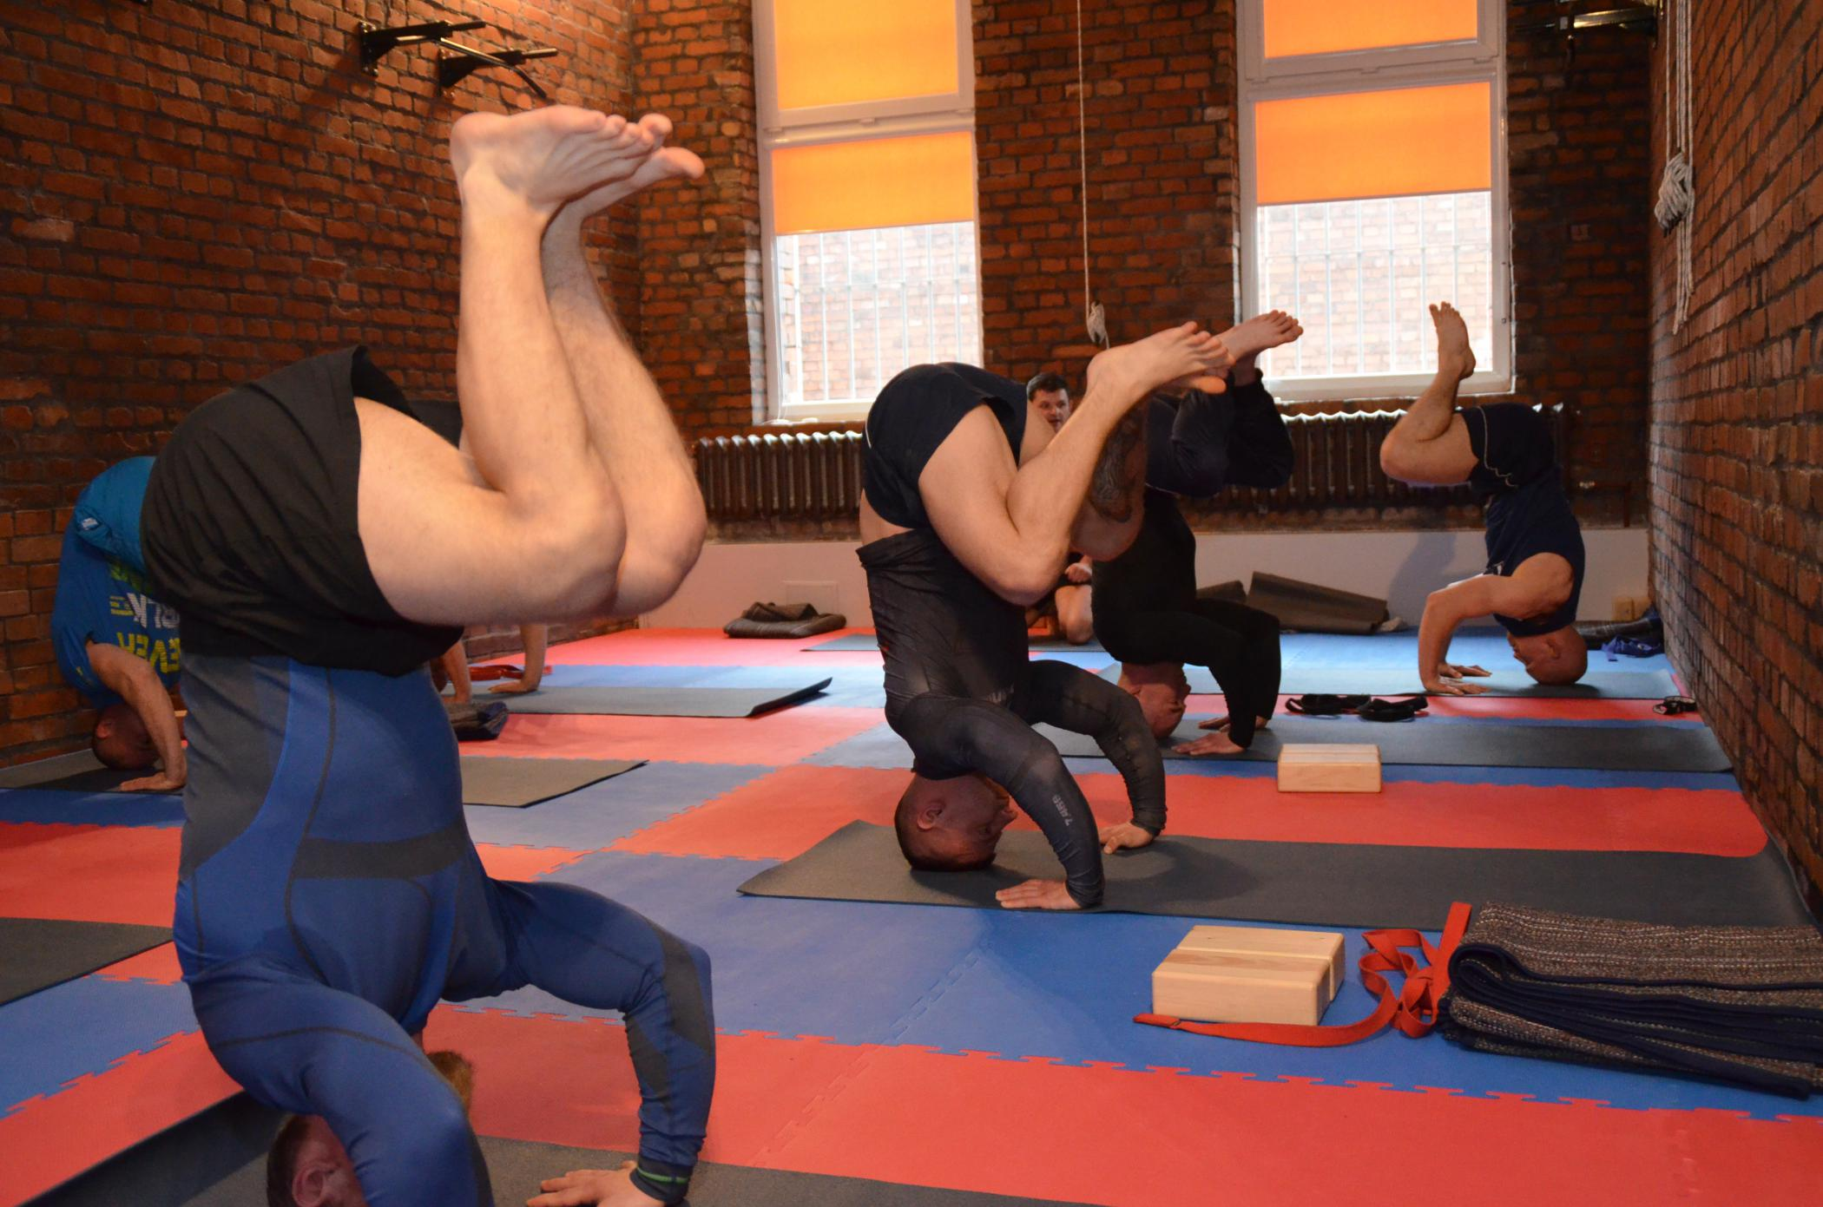
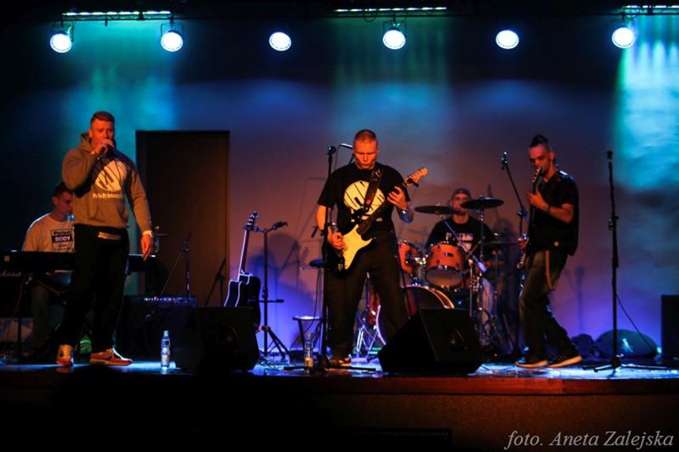
Cele wykonywania kary pozbawienia wolności
W oddziaływaniu na skazanych, przy poszanowaniu ich praw i wymaganiu wypełniania przez nich obowiązków, uwzględnia się przede wszystkim pracę, zwłaszcza sprzyjającą zdobywaniu odpowiednich kwalifikacji zawodowych, nauczanie, zajęcia kulturalno-oświatowe i sportowe, podtrzymywanie kontaktów z rodziną i światem zewnętrznym oraz środki terapeutyczne

Slide 41
Rodzaje zakładów karnych
Dla młodocianych
Dla odbywających karę pozbawienia wolności po raz pierwszy
Dla recydywistów penitencjarnych
Dla odbywających karę aresztu wojskowego

Slide 42
Zakład karny dla młodocianych
W zakładzie karnym dla młodocianych odbywają karę skazani, którzy nie ukończyli 21 roku życia; w uzasadnionych wypadkach skazany może odbywać karę w tym zakładzie po ukończeniu 21 roku życia.
Jeżeli jest to uzasadnione potrzebami oddziaływania, dorosły skazany po raz pierwszy, wyróżniający się dobrą postawą, może, za swoją zgodą, odbywać karę w zakładzie karnym dla młodocianych; korzysta on wtedy z takich uprawnień jak młodociany.

Slide 43
Zakład karny dla recydywistów penitencjarnych
W zakładzie karnym dla recydywistów penitencjarnych odbywają karę dorośli skazani za przestępstwo umyślne na karę pozbawienia wolności lub zastępczą karę pozbawienia wolności oraz ukarani za wykroczenia umyślne karą aresztu lub zastępczą karą aresztu, którzy uprzednio już odbywali takie kary lub karę aresztu wojskowego za umyślne przestępstwa lub wykroczenia, chyba że szczególne względy resocjalizacyjne przemawiają za skierowaniem ich do zakładu karnego dla odbywających karę po raz pierwszy.

Slide 44
Typy zakładów karnych
Zakłady karne wymienione mogą być organizowane jako:
zakłady karne typu zamkniętego;
zakłady karne typu półotwartego;
zakłady karne typu otwartego.
Zakłady te różnią się w szczególności stopniem zabezpieczenia, izolacji skazanych oraz wynikającymi z tego ich obowiązkami i uprawnieniami w zakresie poruszania się w zakładzie i poza jego obrębem.

Slide 45
Zakład karny zamknięty
cele mieszkalne skazanych mogą być otwarte w porze dziennej przez określony czas, jeżeli względy bezpieczeństwa nie stoją temu na przeszkodzie;
skazani mogą być zatrudniani poza terenem zakładu karnego w pełnym systemie konwojowania;
zajęcia kulturalno-oświatowe i sportowe oraz nauczanie organizuje się w obrębie zakładu karnego;
ruch skazanych po terenie zakładu karnego odbywa się w sposób zorganizowany i pod dozorem;

Slide 46
Zakład karny zamknięty
skazani mogą korzystać z własnej bielizny i obuwia, a za zezwoleniem dyrektora zakładu karnego - także z odzieży;
skazani mogą korzystać z dwóch widzeń w miesiącu, a za zgodą dyrektora zakładu karnego wykorzystać je jednorazowo;
widzenia skazanych podlegają nadzorowi administracji zakładu karnego; rozmowy skazanych w trakcie widzeń podlegają kontroli administracji zakładu karnego;
korespondencja skazanych podlega cenzurze administracji zakładu karnego, chyba że ustawa stanowi inaczej;
rozmowy telefoniczne skazanych podlegają kontroli administracji zakładu karnego.

Slide 47
Zakład karny półotwarty
cele mieszkalne skazanych pozostają otwarte w porze dziennej, natomiast w porze nocnej mogą być zamknięte;
skazani mogą być zatrudniani poza terenem zakładu karnego w systemie zmniejszonego konwojowania lub bez konwojenta, w tym również na pojedynczych stanowiskach pracy;
skazanym można zezwalać na uczestniczenie w nauczaniu, szkoleniu oraz w zajęciach terapeutycznych organizowanych poza terenem zakładu karnego;
skazani mogą brać udział w organizowanych przez administrację poza terenem zakładu karnego grupowych zajęciach kulturalno-oświatowych lub sportowych;
skazani mogą poruszać się po terenie zakładu karnego w czasie i miejscach ustalonych w porządku wewnętrznym;

Slide 48
Zakład karny półotwarty
skazani mogą korzystać z własnej odzieży, bielizny i obuwia;
skazanym można udzielać przepustek z zakładu karnego, nie częściej niż raz na dwa miesiące, łącznie na okres nieprzekraczający 14 dni w roku;
skazani mogą korzystać z trzech widzeń w miesiącu, które za zgodą dyrektora zakładu karnego mogą być połączone;
widzenia skazanych podlegają nadzorowi administracji zakładu karnego; rozmowy skazanych w trakcie widzeń mogą podlegać kontroli administracji zakładu karnego;
korespondencja skazanych może podlegać cenzurze administracji zakładu karnego;
rozmowy telefoniczne skazanych mogą podlegać kontroli administracji zakładu karnego.

Slide 49
Zakład karny otwarty
cele mieszkalne skazanych pozostają otwarte przez całą dobę;
skazanych zatrudnia się przede wszystkim poza terenem zakładu karnego, bez konwojenta, na pojedynczych stanowiskach pracy;
skazanym można zezwalać na uczestniczenie w nauczaniu, szkoleniu oraz zajęciach terapeutycznych organizowanych poza terenem zakładu karnego;
skazani mogą brać udział w organizowanych przez administrację, poza terenem zakładu karnego, grupowych zajęciach kulturalno-oświatowych lub sportowych;
skazanym można zezwalać na udział w zajęciach i imprezach kulturalno-oświatowych lub sportowych organizowanych poza terenem zakładu karnego;
skazani mogą poruszać się po terenie zakładu karnego w czasie i miejscach ustalonych w porządku wewnętrznym;
skazani mogą korzystać z własnej odzieży, bielizny i obuwia;

Slide 50
Zakład karny otwarty
skazani mogą otrzymywać z depozytu zakładu karnego pieniądze pozostające do ich dyspozycji;
skazanym można udzielać przepustek z zakładu karnego, nie częściej niż raz w miesiącu, łącznie na okres nieprzekraczający 28 dni w roku;
skazany może korzystać z nieograniczonej liczby widzeń;
widzenia skazanych mogą podlegać nadzorowi administracji zakładu karnego. Rozmowy skazanych w trakcie widzeń nie podlegają kontroli administracji zakładu karnego;
skazanym, w miarę możliwości, stwarza się warunki do przygotowywania dodatkowych posiłków we własnym zakresie;
korespondencja skazanych nie podlega cenzurze administracji zakładu karnego;
rozmowy telefoniczne skazanych nie podlegają kontroli administracji zakładu karnego

Slide 51
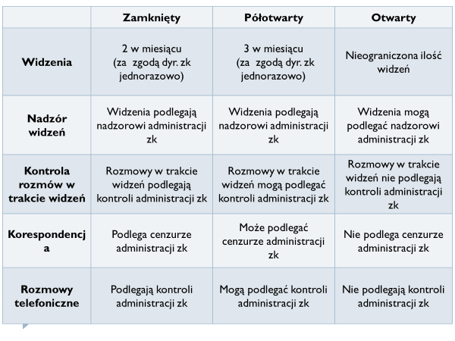

Slide 52
Warunki bytowe
Skazany otrzymuje do użytku odpowiednią do pory roku odzież, bieliznę oraz obuwie, o ile nie korzysta z własnych, a także pościel oraz inne środki utrzymania higieny i czystości w celi
Prawo do niezbędnego dla zdrowia wypoczynku, w tym do przynajmniej godzinnego spaceru oraz 8-godzinnego czasu przeznaczonego na sen w ciągu doby
Co najmniej 1 h spaceru
Skazany co najmniej raz w tygodniu korzysta z ciepłej kąpieli
Skazanemu, co najmniej raz w miesiącu, umożliwia się ostrzyżenie.

Slide 53
Wyżywienie
3 posiłki dziennie (w tym min. 1 gorący) i napoje. Należy uwzględniać przy tym zatrudnienie oraz wiek skazanego, a w miarę możliwości również wymogi religijne i kulturowe.
nie mniej niż 2600 kcal.
> 28°C= dodatkowe napoje
Zakupy= 3 razy w miesiącu
Dyrektor zakładu karnego może, na wniosek lub po zasięgnięciu opinii lekarza, zezwolić skazanemu, ze względu na stan jego zdrowia, na dokonywanie dodatkowych zakupów artykułów żywnościowych i częstsze otrzymywanie paczek

Slide 54
Cele mieszkalne
Cele mieszkalne są jedno – lub wieloosobowe
powierzchnia przypadająca na jednego skazanego nie może być mniejsza niż 3m2
niezbędny sprzęt kwaterunkowy = osobne miejsce do spania dla skazanego, zapewniające odpowiednie warunki higieny, dostateczny dopływ powietrza i odpowiednią do pory roku temperaturę, oświetlenie odpowiednie do czytania i wykonywania pracy
Przy umieszczeniu skazanego w celi mieszkalnej należy wziąć pod uwagę w szczególności:
- decyzję klasyfikacyjną
- konieczność oddzielenia skazanych od tymczasowo aresztowanych
- potrzebę zapewnienia porządku oraz bezpieczeństwa w zakładzie karnym
- zalecenia lekarskie, psychologiczne i rehabilitacyjne
- potrzebę kształtowania właściwej atmosfery wśród skazanych
- konieczność zapobiegania samoagresji i popełnianiu przestępstw w trakcie odbywania kary

Slide 55
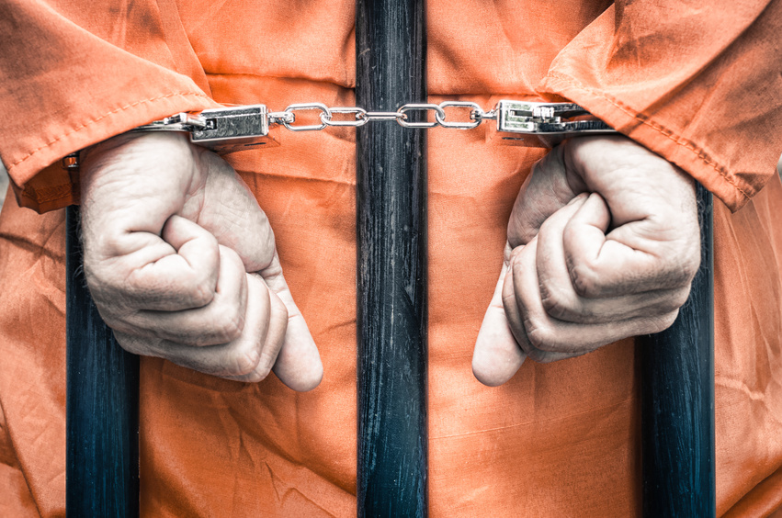
Systemy wykonywania kary
Karę pozbawienia wolności wykonuje się w systemie:
programowanego oddziaływania;
terapeutycznym;
zwykłym.

Slide 56
System programowego oddziaływania
W systemie programowanego oddziaływania odbywają karę skazani młodociani, a także skazani dorośli, którzy po przedstawieniu im projektu programu oddziaływania wyrażają zgodę na współudział w jego opracowaniu i wykonaniu.
W programach oddziaływania ustala się zwłaszcza: rodzaje zatrudnienia i nauczania skazanych, ich kontakty przede wszystkim z rodziną i innymi osobami bliskimi, wykorzystywanie czasu wolnego, możliwości wywiązywania się z ciążących na nich obowiązków oraz inne przedsięwzięcia niezbędne dla przygotowania skazanych do powrotu do społeczeństwa.

Slide 57
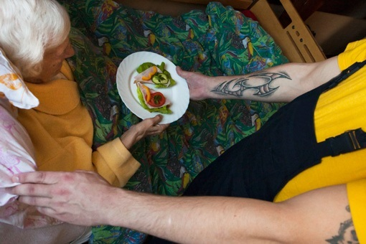
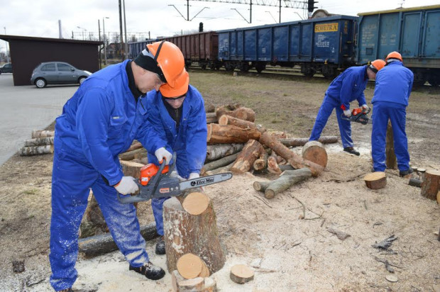

Slide 58
System terapeutyczny
W systemie terapeutycznym odbywają karę skazani z niepsychotycznymi zaburzeniami psychicznymi, w tym skazani za przestępstwo określone w art. 197-203 Kodeksu karnego, popełnione w związku z zaburzeniami preferencji seksualnych, upośledzeni umysłowo, a także uzależnieni od alkoholu albo innych środków odurzających lub psychotropowych oraz skazani niepełnosprawni fizycznie - wymagający oddziaływania specjalistycznego, zwłaszcza opieki psychologicznej, lekarskiej lub rehabilitacyjnej.
Jeżeli przemawiają za tym względy lecznicze i wychowawcze, w oddziale terapeutycznym mogą odbywać karę także inni skazani, za ich zgodą.

Slide 59
Kobiety w zakładzie karnym
Kobiety odbywają karę pozbawienia wolności odrębnie od mężczyzn.
Skazana kobieta odbywa karę w zakładzie karnym typu półotwartego, chyba że stopień demoralizacji lub względy bezpieczeństwa przemawiają za odbywaniem kary w zakładzie karnym innego typu.
Kobiecie ciężarnej lub karmiącej zapewnia się opiekę specjalistyczną.
W celu umożliwienia matce pozbawionej wolności sprawowania stałej i bezpośredniej opieki nad dzieckiem organizuje się przy wskazanych zakładach karnych domy dla matki i dziecka, w których dziecko może przebywać na życzenie matki do ukończenia 3 roku życia, chyba że względy wychowawcze lub zdrowotne, potwierdzone opinią lekarza albo psychologa, przemawiają za oddzieleniem dziecka od matki albo za przedłużeniem lub skróceniem tego okresu. Decyzje w tym zakresie wymagają zgody sądu opiekuńczego.

Slide 60
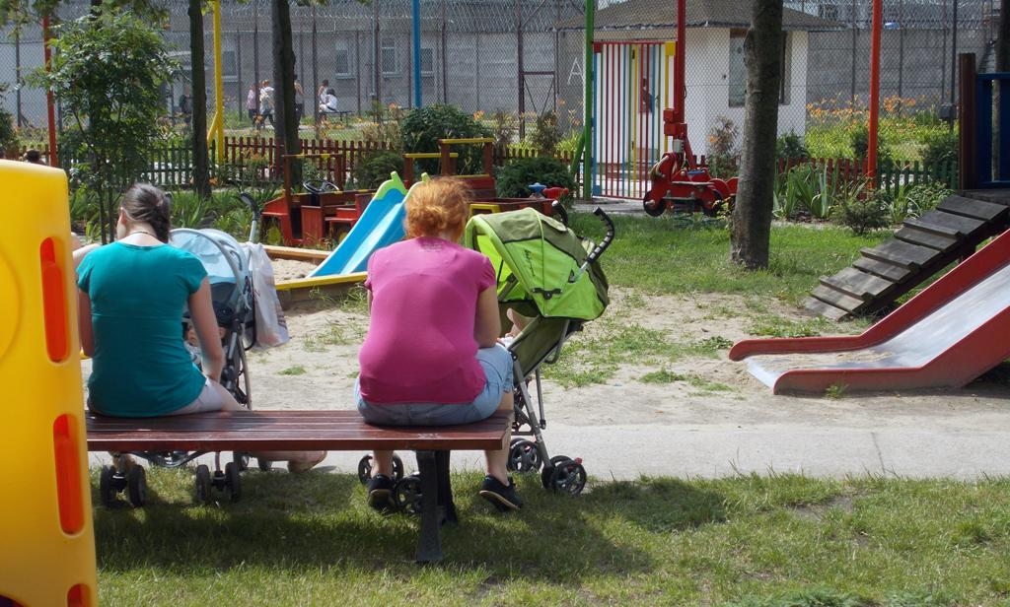
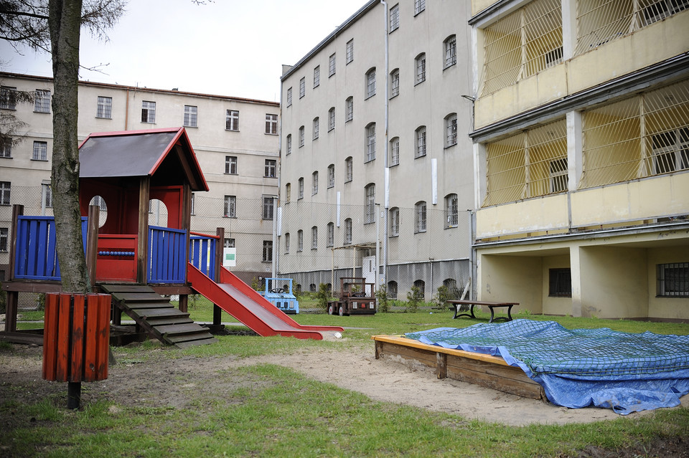

Slide 61
Środki probacyjne

Slide 62
Warunkowe umorzenie postępowania
Polega na odstąpieniu od skazania i wymierzenia kary sprawcy uznanego za winnego popełnienia przestępstwa (brak wyroku skazującego) i zastosowaniu środków probacyjnych
Sprawca, wobec którego zastosowano warunkowe umorzenie postępowania, uważany jest za osobę niekaraną (o ile nie zostanie podjęte warunkowo umorzone postępowanie, w którym zapadnie wyrok skazujący)
Zawsze fakultatywnie
Tylko sąd może orzec warunkowe umorzenie postępowania
O warunkowym umorzeniu postępowania rozstrzyga sąd wyrokiem (na posiedzeniu)
Nie można warunkowo umorzyć postępowania, jeśli sprawa czynu się temu sprzeciwia

Slide 63
Przesłanki warunkowego umorzenia postępowania
Stopień winy i społecznej szkodliwości nie jest znaczny;
Zarzucany czyn zagrożony jest karą nieprzekraczającą 5 lat pozbawienia wolności;
Niekaralność sprawy za przestępstwo umyślne;
Okoliczności popełnienia przestępstwa nie budzą wątpliwości;
Zachodzi pozytywna prognoza kryminologiczna – postawa sprawcy, jego właściwości i warunki osobiste oraz dotychczasowy sposób życia uzasadniają przypuszczenie, że mimo umorzenia postępowania będzie on przestrzegał porządku prawnego, a w szczególności nie popełni przestępstwa

Slide 64
Okres próby
Okres próby wynosi:
od roku do 3 lat
Biegnie on od uprawomocnienia się orzeczenia.
Okres próby pełni dwie funkcje:
- oddziaływanie wychowawcze na sprawcę przestępstwa;
- weryfikacja prognozy kryminologicznej
Zachowanie skazanego w okresie próby może prowadzić do ewentualnego podjęcia umorzonego postępowania.

Slide 65
Obowiązki obligatoryjne
Naprawienie szkody w całości lub w części
W miarę możliwości również obowiązek zadośćuczynienia za doznaną krzywdę
Jeśli wymierzenie ww. obowiązków nie jest możliwe, sąd orzeka nawiązkę

Slide 66
Obowiązki fakultatywne
- informowanie sądu lub kuratora o przebiegu okresu próby;
- przeproszenie pokrzywdzonego;
- wykonywanie ciążącego na sprawcy obowiązku łożenia na utrzymanie innej osoby;
- powstrzymywanie się od nadużywania alkoholu lub używania innych środków odurzających;
- poddanie się terapii uzależnień;
- poddanie się terapii, w szczególności psychoterapii lub psychoedukacji;
- uczestnictwo w oddziaływaniach korekcyjno – edukacyjnych;
- powstrzymywanie się od kontaktowania się z pokrzywdzonym lub innymi osobami w określony sposób lub zbliżania się do pokrzywdzonego lub innych osób;
- opuszczenie lokalu zajmowanego wspólnie z pokrzywdzonym

Slide 67
Przesłanki podjęcia warunkowo umorzonego postępowania
OBLIGATORYJNE
Sprawca w okresie próby popełnił przestępstwo umyślne, za które został prawomocnie skazany (art. 68 § 1 kk)
Sprawca w okresie próby rażąco narusza porządek prawny, w szczególności, gdy popełnił inne niż określone wyżej przestępstwo, uchyla się od dozoru, wykonania nałożonego na niego obowiązku lub orzeczonego środka karnego albo nie wykonuje zawartej z pokrzywdzonym ugody mimo uprzedniego udzielenia mu pisemnego upomnienia przez sądowego kuratora zawodowego chyba, że przemawiają przeciwko temu szczególne względy (art. 68 § 2a kk) – przesłanka względnie obligatoryjna
FAKULTATYWNE
Sprawca w okresie próby rażąco narusza porządek prawny, w szczególności, gdy popełnił inne niż określone w art. 68 § 1 kk przestępstwo, uchyla się od dozoru, wykonania nałożonego na niego obowiązku lub orzeczonego środka karnego, środka kompensacyjnego lub przepadku albo nie wykonuje zawartej z pokrzywdzonym ugody (art. 68 § 2 kk)
Sprawca po wydaniu orzeczenia o warunkowym umorzeniu postępowania, lecz przed jego uprawomocnieniem się, rażąco narusza porządek prawny, w szczególności gdy w tym czasie popełnia przestępstwo (art. 68 § 3 kk)

Slide 68
Warunkowe zawieszenie wykonania kary
Polega na wstrzymaniu wykonania orzeczonej kary pozbawienia wolności na okres próby
Orzekane wyłączenie przez sądy
Decyzja o warunkowym zawieszeniu wykonania kary jest integralną częścią wyroku

Slide 69
Przesłanki warunkowego zawieszenia wykonania kary
Warunkowe zawieszenie może dotyczyć wyłącznie orzeczonej kary pozbawienia wolności nieprzekraczającej 1 roku
Sprawca w czasie popełnienia przestępstwa nie był skazany na karę pozbawienia wolności
Sąd może warunkowo zawiesić wykonanie orzeczonej kary jeśli jest to wystarczające do osiągnięcia wobec sprawcy celów kary (chodzi tu głównie o cele indywidualno-prewencyjno – wychowawcze i zabezpieczające)

Slide 70
Obowiązki okresu próby
informowania sądu lub kuratora o przebiegu okresu próby
przeproszenia pokrzywdzonego;
wykonywania ciążącego na sprawcy obowiązku łożenia na utrzymanie innej osoby;
wykonywania pracy zarobkowej, nauki lub przygotowania się do zawodu
powstrzymywania się od nadużywania alkoholu lub używania innych środków odurzających;
poddanie się terapii uzależnień (zgoda skazanego);
poddanie się terapii, w szczególności psychoterapii lub psychoedukacji (zgoda skazanego);
uczestnictwo w oddziaływaniach korekcyjno – edukacyjnych;
powstrzymywania się od przebywania w określonych środowiskach lub miejscach;
powstrzymywania się od kontaktowania się z pokrzywdzonym lub innymi osobami w określony sposób lub zbliżania się do pokrzywdzonego lub innych osób;
opuszczenia lokalu zajmowanego wspólnie z pokrzywdzonym;
Innego stosownego postępowania, jeśli może zapobiec to popełnieniu ponownego przestępstwa

Slide 71
Dozór
W okresie próby sąd może również oddać skazanego pod dozór kuratora lub osoby godnej zaufania, stowarzyszenia, instytucji albo organizacji społecznej, do której działalności należy troska o wychowanie, zapobieganie demoralizacji lub pomoc skazanym.
Wobec młodocianego, który popełnił przestępstwo umyślne, recydywisty wielokrotnego, osoby z art. 65 kk oraz sprawcy przestępstwa popełnionego w związku z zaburzeniami preferencji seksualnych, jak również wobec sprawcy, który popełnił przestępstwo z użyciem przemocy na szkodę osoby wspólnie zamieszkującej dozór jest obowiązkowy.

Slide 72
Okres próby
Od roku do 3 lat
Warunkowe zawieszenie kary pozbawienia wolności
Od 2 do 5 lat
Sprawca młodociany
Od roku do 10 lat
Tzw. mały świadek koronny (art. 60 § 5 kk)
Sprawca przestępstwa popełnionego z użyciem przemocy na szkodę osoby wspólnie zamieszkującej

Slide 73
Przesłanki zarządzenia wykonania zawieszonej kary
OBLIGATORYJNE
Skazany w okresie próby popełnił przestępstwo umyślne, za które orzeczono prawomocnie karę pozbawiania wolności bez warunkowego zawieszenia (art. 75 § 1 kk)
Skazany za przestępstwo popełnione z użyciem przemocy lub groźby bezprawnej wobec osoby najbliższej lub innej osoby małoletniej zamieszkujących wspólnie ze sprawcą, w okresie próby rażąco narusza porządek prawny, ponownie używając przemocy lub groźby bezprawnej wobec osoby najbliższej lub innej osoby małoletniej zamieszkującej wspólnie ze sprawcą (art. 75 § 1a kk)
Skazany w okresie próby rażąco narusza porządek prawny, w szczególności, gdy popełnił inne niż określone wyżej przestępstwo, uchyla się od uiszczenia grzywny, dozoru, wykonania nałożonych na niego obowiązków lub orzeczonych środków karnych, środków kompensacyjnych albo przepadku mimo uprzedniego udzielenia mu pisemnego upomnienia przez sądowego kuratora zawodowego chyba, że przemawiają przeciwko temu szczególne względy (art. 75 § 2a kk) – przesłanka względnie obligatoryjna

Slide 74
FAKULTATYWNE
Skazany w okresie próby rażąco narusza porządek prawny, w szczególności, gdy popełnił inne niż określone w art. 75 § 1 kk przestępstwo, uchyla się od uiszczenia grzywny, dozoru, wykonania nałożonych na niego obowiązków, orzeczonych środków karnych, środków kompensacyjnych lub przepadku
Skazany po wydaniu wyroku, lecz przed jego uprawomocnieniem się, rażąco narusza porządek prawny, a w szczególności gdy w tym czasie popełnił przestępstwo (art. 75 § 3 kk)

Slide 75
Warunkowe przedterminowe zwolnienie
Polega na rezygnacji z wykonania części kary pozbawienia wolności z jednoczesnym poddaniem skazanego próbie
Jest to normalny element wykonywania kary
Można mówić o swoistym przekształceniu kary o charakterze izolacyjnym w karę o charakterze wolnościowym
Pozwala na przystosowanie skazanego do życia na wolności

Slide 76
Przesłanki warunkowego zwolnienia
Skazanego można zwolnić w przypadku pozytywnej prognozy kryminologicznej oraz po odbyciu przez niego:
Połowy kary
2/3 kary – w stosunku do recydywistów zwykłych
3/4 kary – w stosunku do recydywistów wielokrotnych, skazanych z art. 65 kk
15 lat – w stosunku do skazanych na karę 25 lat pozbawienia wolności
25 lat – w stosunku do skazanych na karę dożywotniego pozbawienia wolności

Slide 77
Dozór
Sąd może w okresie próby oddać warunkowo zwolnionego pod dozór kuratora sądowego, osoby godnej zaufania, stowarzyszenia, organizacji lub instytucji, do której działalności należy troska o wychowanie, zapobieganie demoralizacji lub pomoc skazanym.
Dozór jest obowiązkowy w stosunku do:
- skazanego za przestępstwo określone w art. 197-203 kk, popełnione w związku z zaburzeniami preferencji seksualnych
- młodocianego, który popełnił przestępstwo umyślne
- recydywisty
- sprawcy określonego w art. 65 kk
- skazanego na karę dożywotniego pozbawienia wolności

Slide 78
Okres próby
2-5 lat
Reguła
min. 3 lata
Wielokrotny recydywista
Sprawca, o którym mowa w art. 65 kk
10 lat
Kara 25 lat pozbawienia wolności
Kara dożywotniego pozbawienia wolności

Slide 79
Przesłanki odwołania warunkowego przedterminowego zwolnienia
OBLIGATORYJNE
Skazany w okresie próby popełnił przestępstwo umyślne, za które orzeczono prawomocnie karę pozbawiania wolności bez warunkowego zawieszenia (art. 160 § 1 kkw )
Skazany za przestępstwo popełnione z użyciem przemocy lub groźby bezprawnej wobec osoby najbliższej lub innej osoby małoletniej zamieszkujących wspólnie ze sprawcą, w okresie próby rażąco narusza porządek prawny, ponownie używając przemocy lub groźby bezprawnej wobec osoby najbliższej lub innej osoby małoletniej zamieszkującej wspólnie ze sprawcą (art. 160 § 2 kkw)
Skazany w okresie próby rażąco narusza porządek prawny, w szczególności, gdy popełnił inne niż określone wyżej przestępstwo, uchyla się od uiszczenia grzywny, dozoru, wykonania nałożonych na niego obowiązków lub orzeczonych środków karnych, środków kompensacyjnych albo przepadku mimo uprzedniego udzielenia mu pisemnego upomnienia przez sądowego kuratora zawodowego chyba, że przemawiają przeciwko temu szczególne względy – przesłanka względnie obligatoryjna (art. 160 § 4 kkw)

Slide 80
Przesłanki odwołania warunkowego przedterminowego zwolnienia
FAKULTATYWNE
Skazany w okresie próby rażąco narusza porządek prawny, w szczególności, gdy popełnił inne niż określone w art. 160 § 1 kkw (umyślne, ze które orzeczono prawomocnie karę pozbawienia wolności bez warunkowego zawieszenia) przestępstwo, uchyla się od uiszczenia grzywny, dozoru, wykonania nałożonych na niego obowiązków, orzeczonych środków karnych, środków kompensacyjnych lub przepadku (art. 160 § 3 kkw)

